Slide 1
Критерии школьной зрелости.

Slide 2
1.Физиологическая зрелость:
Абсолютные размеры тела
(масса не менее 23 кг );
Пропорции тела (Филиппинский тест);

Slide 3
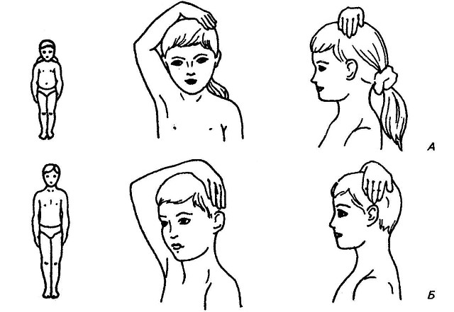

Slide 4
Филиппинский тест.
Не достает рукой, проведенной над головой, до верхнего края ушной раковины противоположной стороны – не прошел полуростовой скачок(существенное удлинение рук и ног).
Это свидетельствует о незрелости мозговых структур, управляющих процессами роста и регуляцией физиологических функций.
Как следствие - высокий риск развития соматических и психосоматических
заболеваний под воздействием учебных перегрузок .

Slide 5
Чувство времени (зависит от скорости обменных процессов) должен приблизится к взрослому, иначе ребенок и педагог живут в разных измерениях;

Slide 6
Работоспособность(усидчивость, способность не отвлекаться, выполняя конкретное задание, по крайнеймере 15 мин ). Говорить о ней можно только
после полуростового скачка;
Моторика(способность бежать с фазой полета, способность к прыжку, способность к броску).

Slide 7
Начало смены молочных зубов.
Ни один из молочных зубов не выпал и не качается, то есть смена молочных зубов на постоянные не началась.
Симптом особенно важен при отрицательном результате филиппинского теста и свидетельствует о незрелости мозговых структур, управляющих процессами роста и регуляцией физиологических функций.
Высокий риск развития соматических и психосоматических заболеваний под
воздействием учебных перегрузок.

Slide 8
Теппинг-тест за 10 с ( «Дятел»).
Задача: ставить ручкой или карандашом точки на бумаги.
При проведении теста рекомендуется подбадривать словами «не сдавайся», «работай быстрее» и т.д.
Норма: больше 23 касаний.

Slide 9
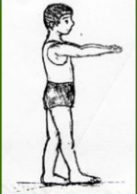
Поза Ромберга.
Удержание равновесия не менее 8 с !
Низкий результат-следствие несформированности коры больших полушарий, мозжечка, вестибулярного аппарата.

Slide 10
Количество прыжков на месте за 5 с
Низкий результат в тесте «прыжки на месте» (менее 10 прыжков за 5 секунд) означает недоразвитие нервно-мышечного аппарата нижних конечностей и/или слабое развитие энергетических ресурсов организма.
В обоих случаях прогнозируется высокая утомляемость при физической нагрузке, высокий риск возникновения соматических заболеваний в условиях адаптации.
Риск неблагоприятных реакций значительно увеличивается в случае сочетания отставания в развитии нервно-мышечного аппарата ног с другими признаками отставания в морфофункциональном развитии.

Slide 11
2. Личностная готовность:
Отношения с окружающими взрослыми
(позиция ученика);
Отношения со сверстниками
(кооперативно-соревновательные;
Отношение к самому себе
(снижение самооценки до адекватной).

Slide 12
3. Интеллектуальная.

Slide 13
4. Мотивационная.

Slide 14
4. Эмоциональная.

Slide 15
5. Готовность родителей.

Slide 16
Успехов вам, друзья, терпения и понимания к себе и к своим детям!

